Slide 1
國語日報『佳言美句』背誦武林高手大賽
活動目的:
*提升孩子對文字的感受力
*培養孩子的寫作能力
*增進孩子的記憶能力
*上台表演增進自信

Slide 2
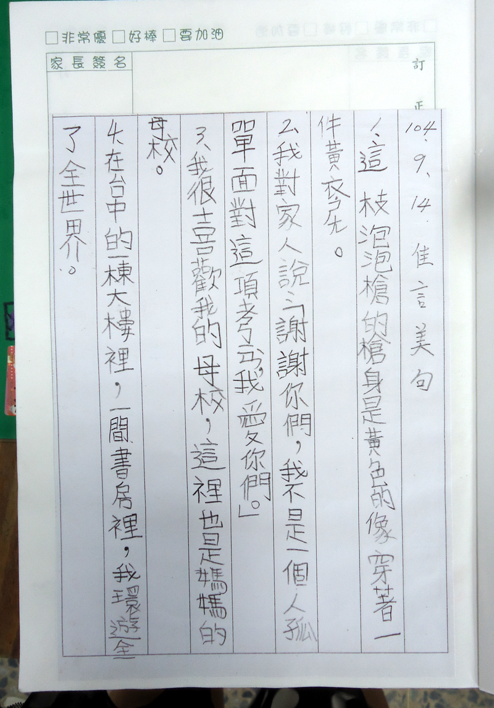
國語日報佳言美句背誦武林高手大賽
方法:
1.平日小朋友將佳言美句抄寫在讀報記錄簿中
2.老師選出十句佳言美句做成學習單
4.全班分組練習
5.一天背兩句
6.下課分組去練習。

Slide 3
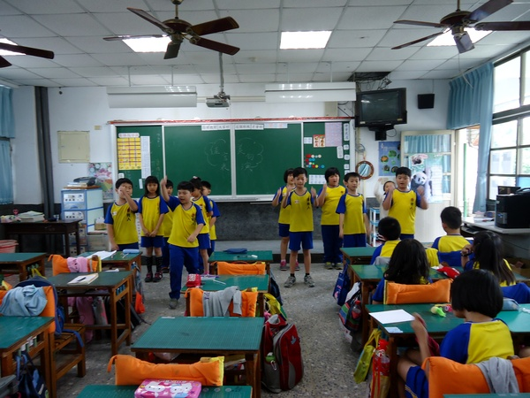
國語日報嘉言美句背誦武林高手大賽
學習單分享 高手就是我

Slide 4
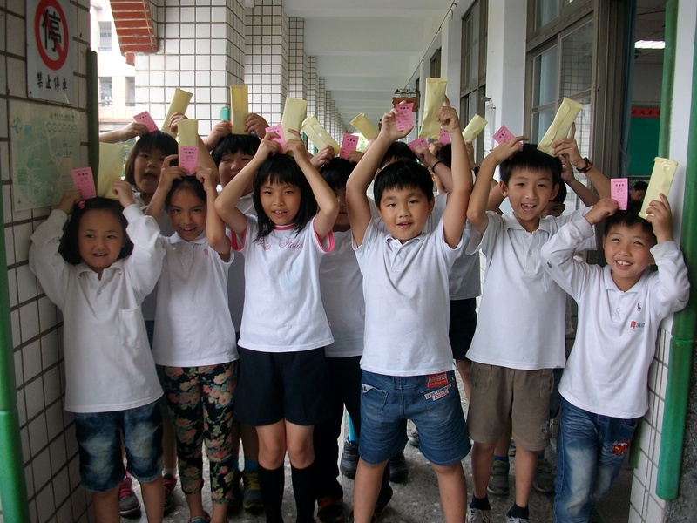
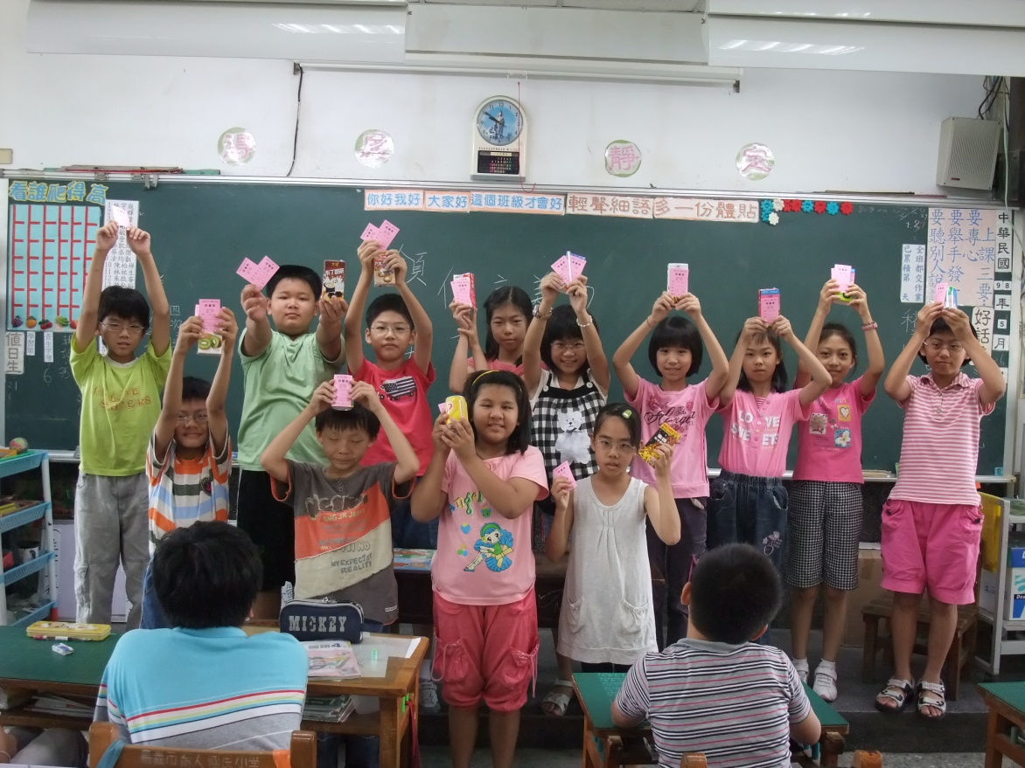
頒 獎

Slide 5
教學分享交流
全組一起想句子的動作
同學之間感情更好
會的教不會的
能力好的帶動能力差的
經過表演孩子更勇敢有自信了
孩子也忙得沒時間霸凌了

